Slide 1
Conference Series LLC Conferences
Conference Series LLC is a pioneer and leading science event organizer, which publishes around 500 open access journals and conducts over 500 Medical, Clinical, Engineering, Life Sciences, Pharma scientific conferences all over the globe annually with the support of more than 1000 scientific associations and 30,000 editorial board members and 3.5 million followers to its credit.
Conference Series LLC has organized 500 conferences, workshops and national symposiums across the major cities including San Francisco, Las Vegas, San Antonio, Omaha, Orlando, Raleigh, Santa Clara, Chicago, Philadelphia, Baltimore, United Kingdom, Valencia, Dubai, Beijing, Hyderabad, Bengaluru and Mumbai.

Slide 2
Poloxamer 407-based formulations with antimycotic ciclopirox olamine for onychomycosis and skin mycosis therapy
Dr. Anja Täuber July 14th 2016

Slide 3
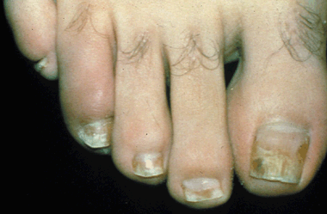
Introduction| Onychomycosis
Chronic fungal infection of the nail with slow progressive destruction of the nail plate
Main trigger: Trichophyton rubrum
Duration of therapy: 3 – 9 months
Distolateral subungual onychomycosis [1]
[1] Finch, J.J., Warshaw, E.M., 2007. Dermatol. Ther. 20 (1), 31–46.

Slide 4
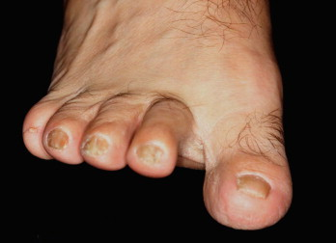
Introduction| Tinea pedis
Infection of the skin at the feet
Main trigger: Trichophyton rubrum
Duration of therapy: 4 weeks
Favours the development of onychomycosis
Interdigital tinea pedis [2]
[2] Niewert, M., Korting, H.C. 2008. Fuß & Sprunggelenk 6 (3), 166–174.
Notes:
Symptome nennen und im Bild zeigen

Slide 5
Objective
Development and characterisation of poloxamer 407-based formulations with antimycotic ciclopirox olamine for a simultaneous treatment of fungal nail and skin infections
Manufacture
Characterisation
Permeation studies
Antifungal
efficacy
Differential scanning calorimetry
Stability studies
[1] Finch, J.J., Warshaw, E.M., 2007. Dermatol. Ther. 20 (1), 31–46.
[2] Niewert, M., Korting, H.C. 2008. Fuß & Sprunggelenk 6 (3), 166–174.

Slide 6
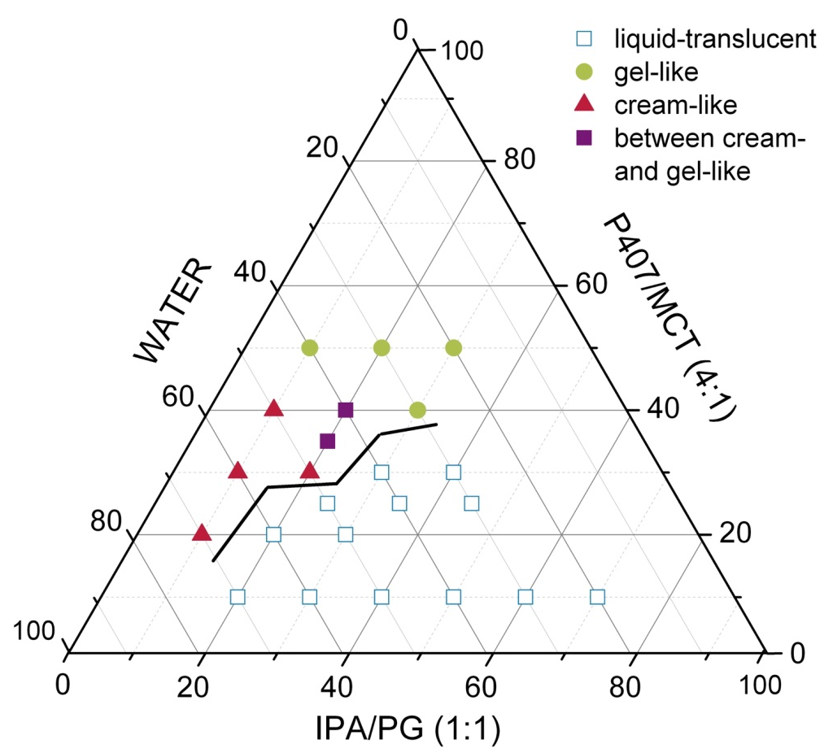
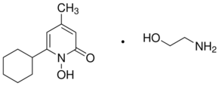
Poloxamer 407-based formulations
1P2525
1 % CPX
25 % IPA/PG
25 % P407/MCT
Ciclopirox olamine
Manufacture with an Unguator® e/s: 1440 rpm, 1.5 min; equilibration: 24 h, 20 °C

Slide 7
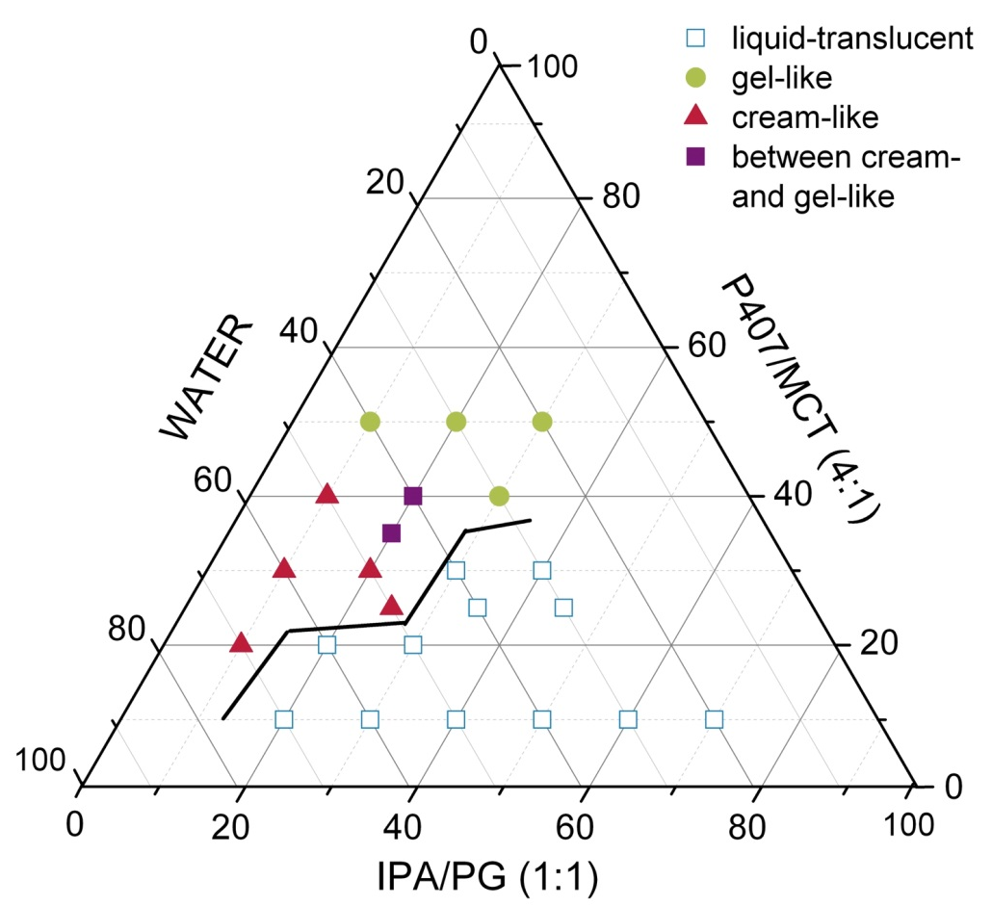

Poloxamer 407-based formulations| Appearance
Without CPX:
With 1 % CPX:

Slide 8
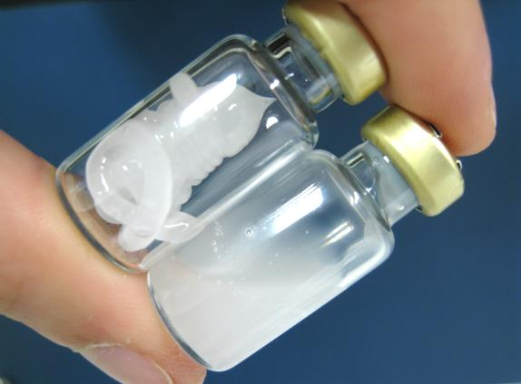
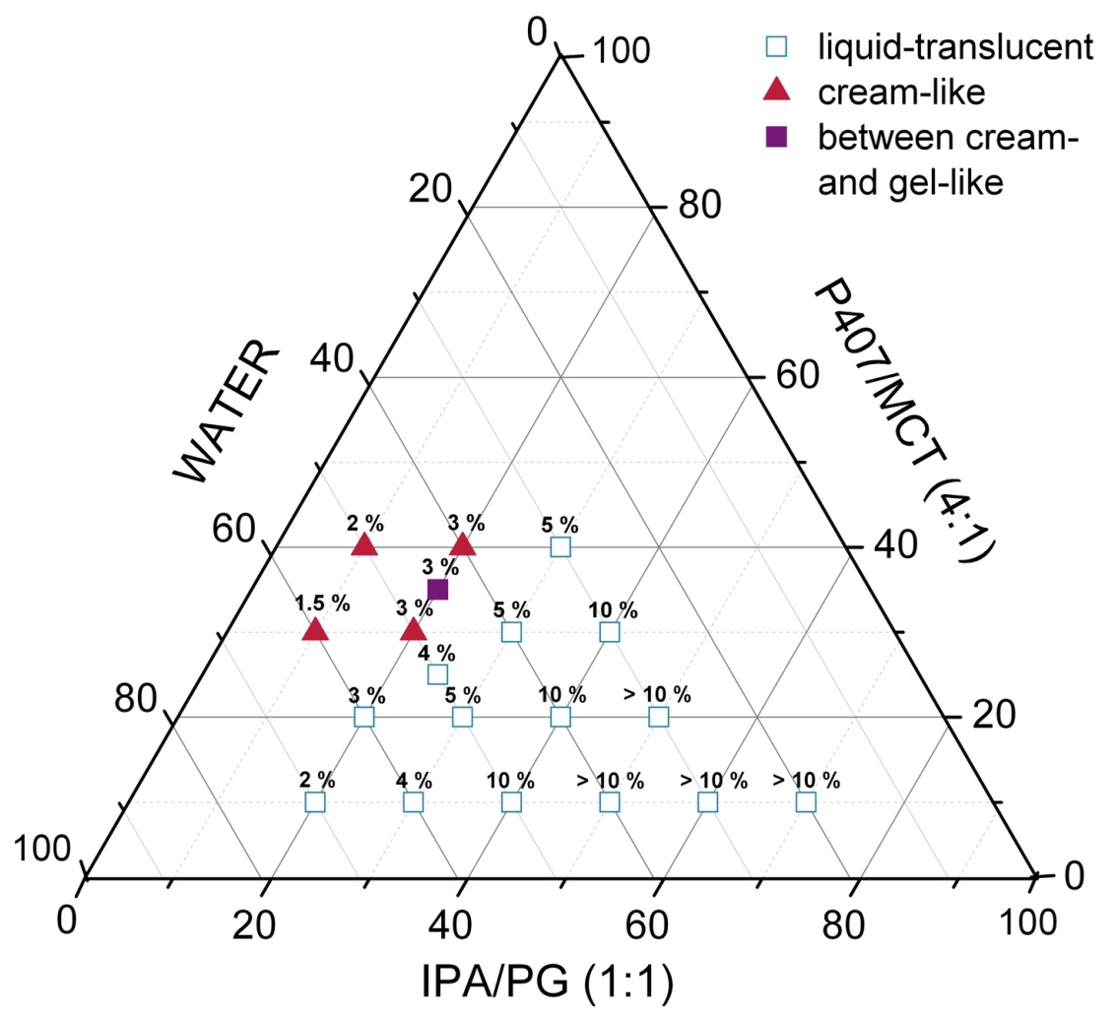
Poloxamer 407-based formulations| Saturation concentration
1P4030 and 4.5P4030 at 20 °C

Slide 9
Poloxamer 407-based formulations| Saturation concentration
1P4030 and 4.5P4030 at 20 °C

Slide 10
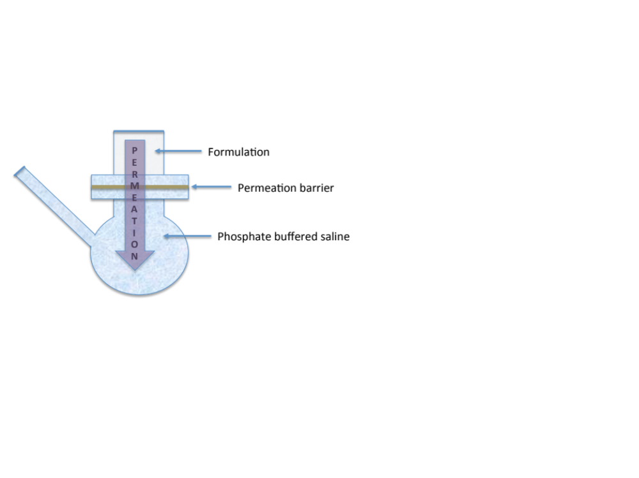
Permeation studies
Modified Franz diffusion cells (infinite dose technique), 32 °C, 32 h
Permeation barriers:
    Keratin films (KF)
    Bovine hoof plates
    Isolated human stratum corneum (SC)
10 samples (250 µL) every 2 – 3 h (night break: 10 h)
References:
    Ciclopoli® against onychomycosis
    Selergo® 1 % cream
Analytics with HPLC
Artificial nail plate models
Modified Franz diffusion cell

Slide 11
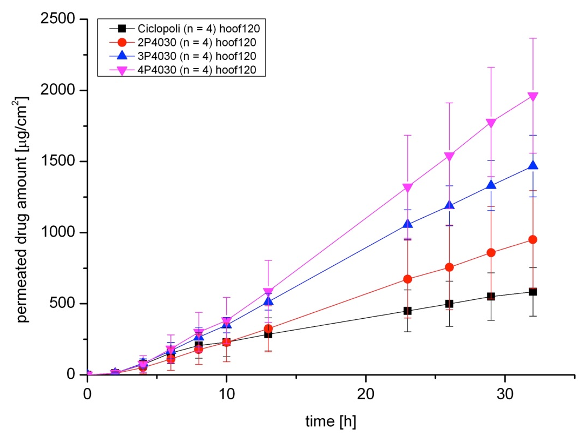
Permeation studies| Evaluation
Flux: permeated CPX amount per area against time
Permeation coefficient:
Retained CPX amount (normalised to the initial amount)
flux
concentration

Slide 12
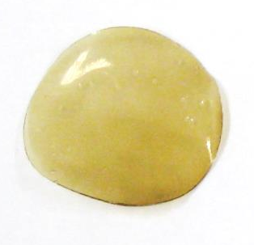
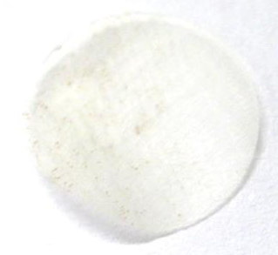
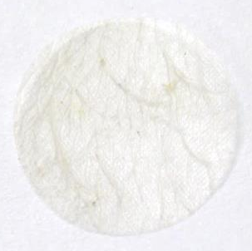
Permeation studies| Results
KF:
  Permeation coefficients and retained CPX amounts of the P407-based formulations were superior to the marketed reference
Bovine hoof plates:
  Equal trends in comparison to KF
SC:
  Permeation coefficients of the P407-based formulations were equal to superior compared to the semi-solid marketed reference
  All retained CPX amounts were higher than the reference
Keratin film
Bovine hoof plate
Stratum corneum

Slide 13
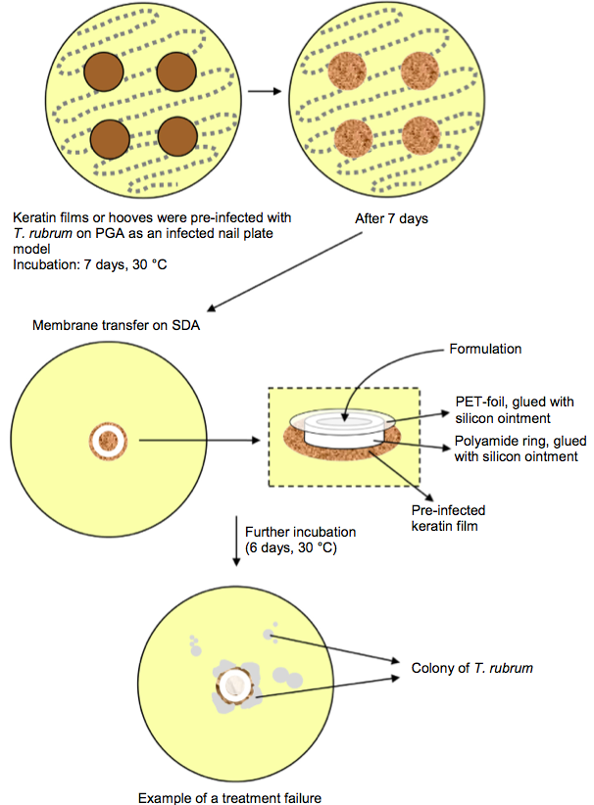
Infected nail plate model
  Infected nail plate model according to Lusiana et al. (2013)
  KF and bovine hoof plates as artificial nail plate models
3 different agar:
    Malt extract charcoal medium (MCM)
    Potato glucose agar (PGA)
    Sabouraud dextrose agar (SDA)
After 7 days
Formulation
PET-foil
Polyamide ring
Incubation
Infected KF
T. rubrum
Modified according to [3] Lusiana, Reichl, S., Müller-Goymann, C.C., 2013. Eur. J. Pharm. Biopharm. 84 (3), 599–605.

Slide 14
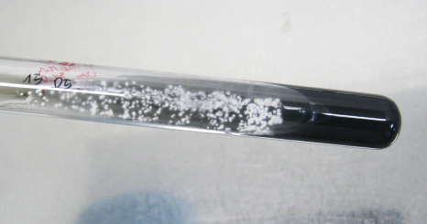
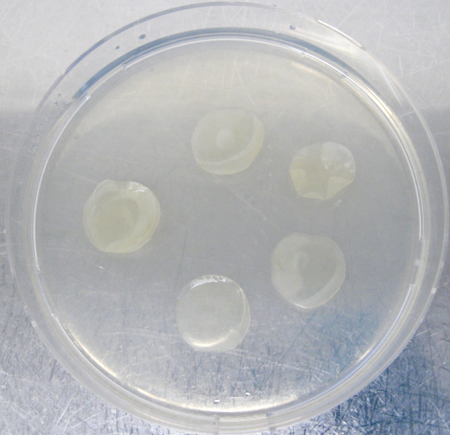
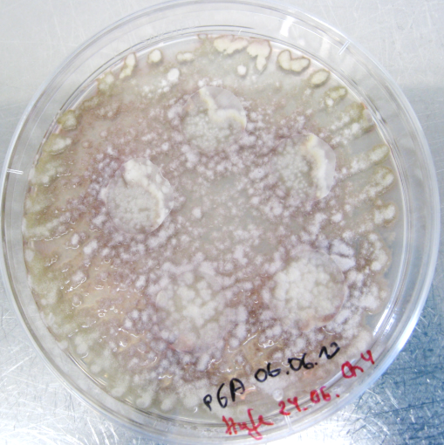

Infected nail plate model| Performance
Infection with
T. rubrum
Incubation
(30 °C, 7 d)
PGA
Infected PGA
Bovine hoof plates on PGA
KF/hoof-
transfer onto SDA

Slide 15
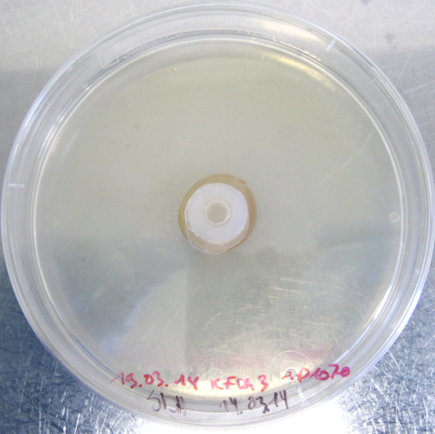
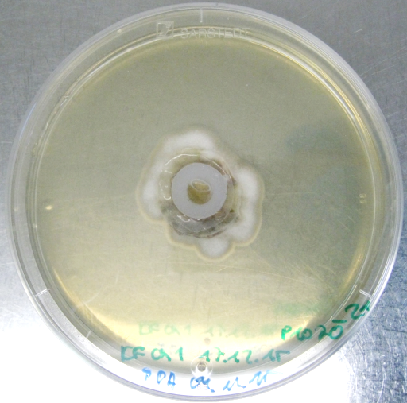
Infected nail plate model| Evaluation
Formulation
PET-foil
Polyamide ring
KF and bovine hoof plates, respectively
SDA
Incubation
(30 °C, 6 d)
Infected KF on SDA
Evaluation with a score of 0 – 10:
  0 = no fungal growth
  10 = complete fungal growth
  Partial fungal growth: values on a percentage basis
1P1070 (score 0) on KF
P1070_21 without CPX (score 10) on KF

Slide 16
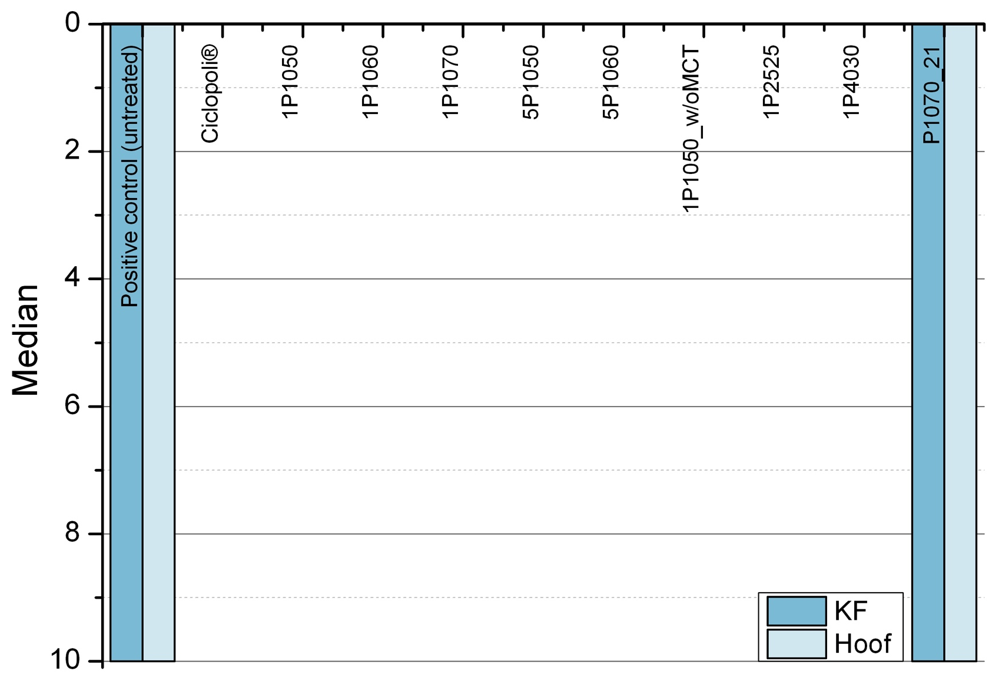
Infected nail plate model| Results
n = 3 – 16

Slide 17
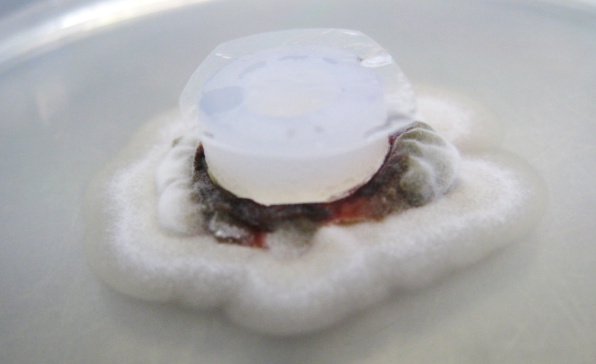
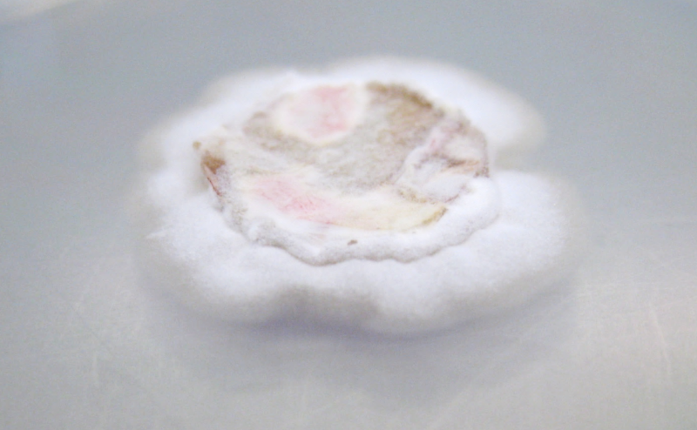
Infected stratum corneum model
Basis:
  Infected nail plate model according to Lusiana et al. (2013)
  Polycarbonate (PC) filter as backing for SC
3 different agar:
    Malt extract charcoal medium (MCM)
    Potato glucose agar (PGA)
    Sabouraud dextrose agar (SDA)
Bovine hoof plate with model assembly
Infected SC

Slide 18
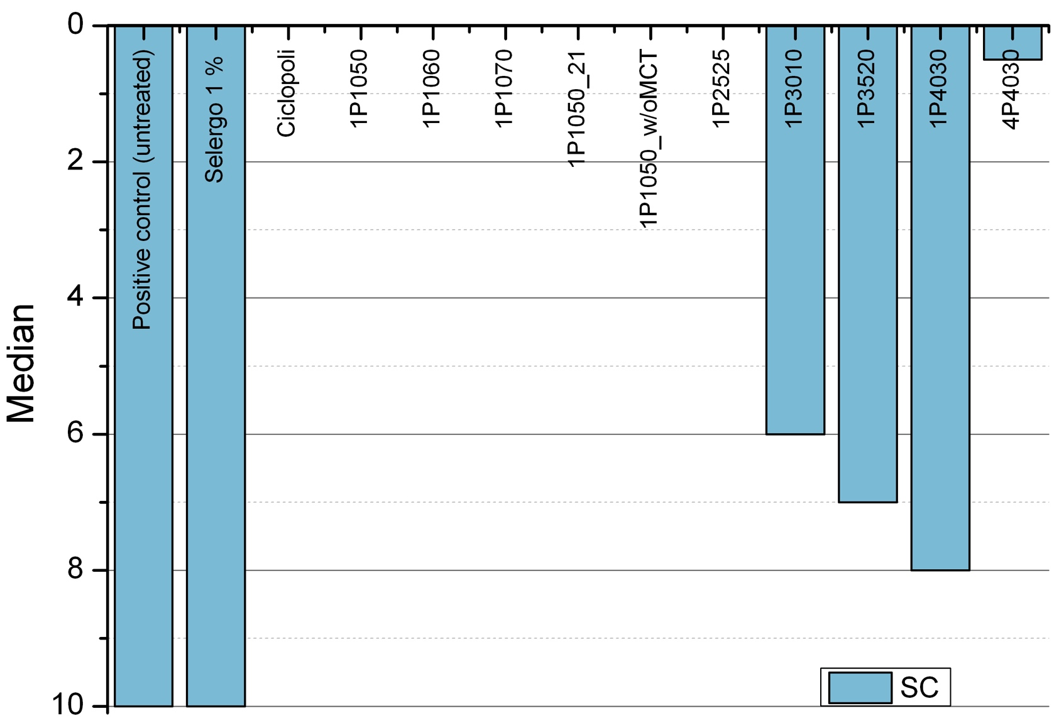
Infected stratum corneum model| Results
n = 3 – 14

Slide 19
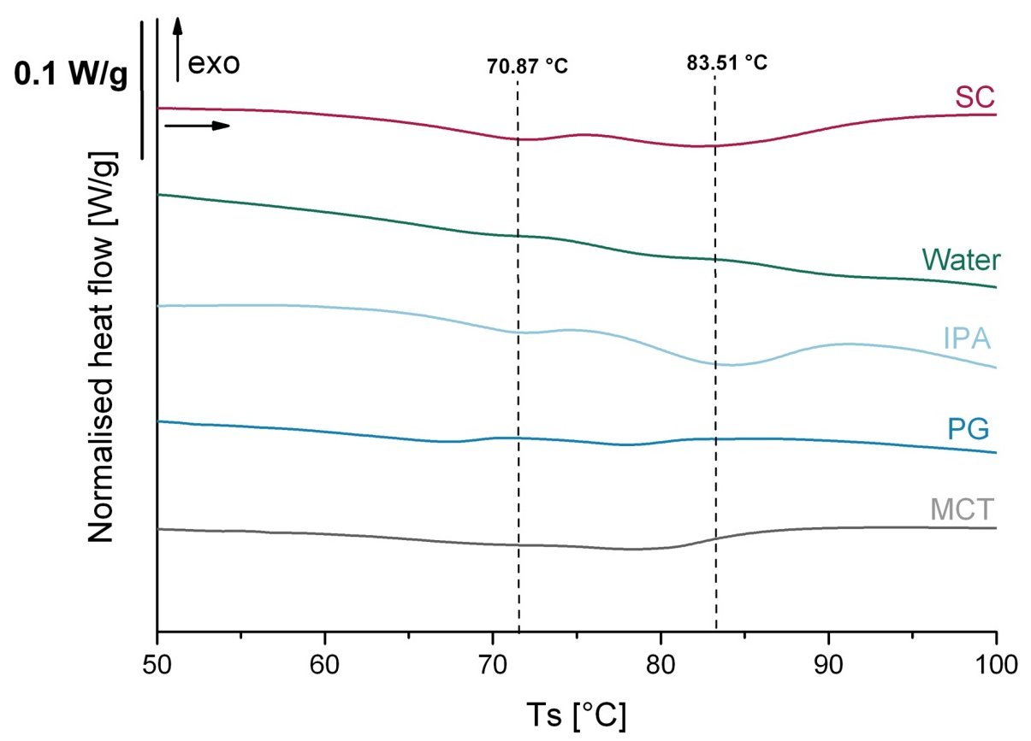
Differential Scanning Calorimetry (DSC)
  Evaluation of the influence of the P407-based formulations on the SC lipids
  SC indicated 4 endothermic transitions when being heated up to 120 °C:
      T1 ≈ 40 °C
      T2 ≈ 70 °C
      T3 ≈ 85 °C
      T4 ≈ 100 °C
Sample preparation:
  Equilibration: 48 h over saturated sodium chloride solution
  Incubation: 32 °C, 30 min
  Method: 20 – 120 °C, 5 K/min
T2
T3

Slide 20
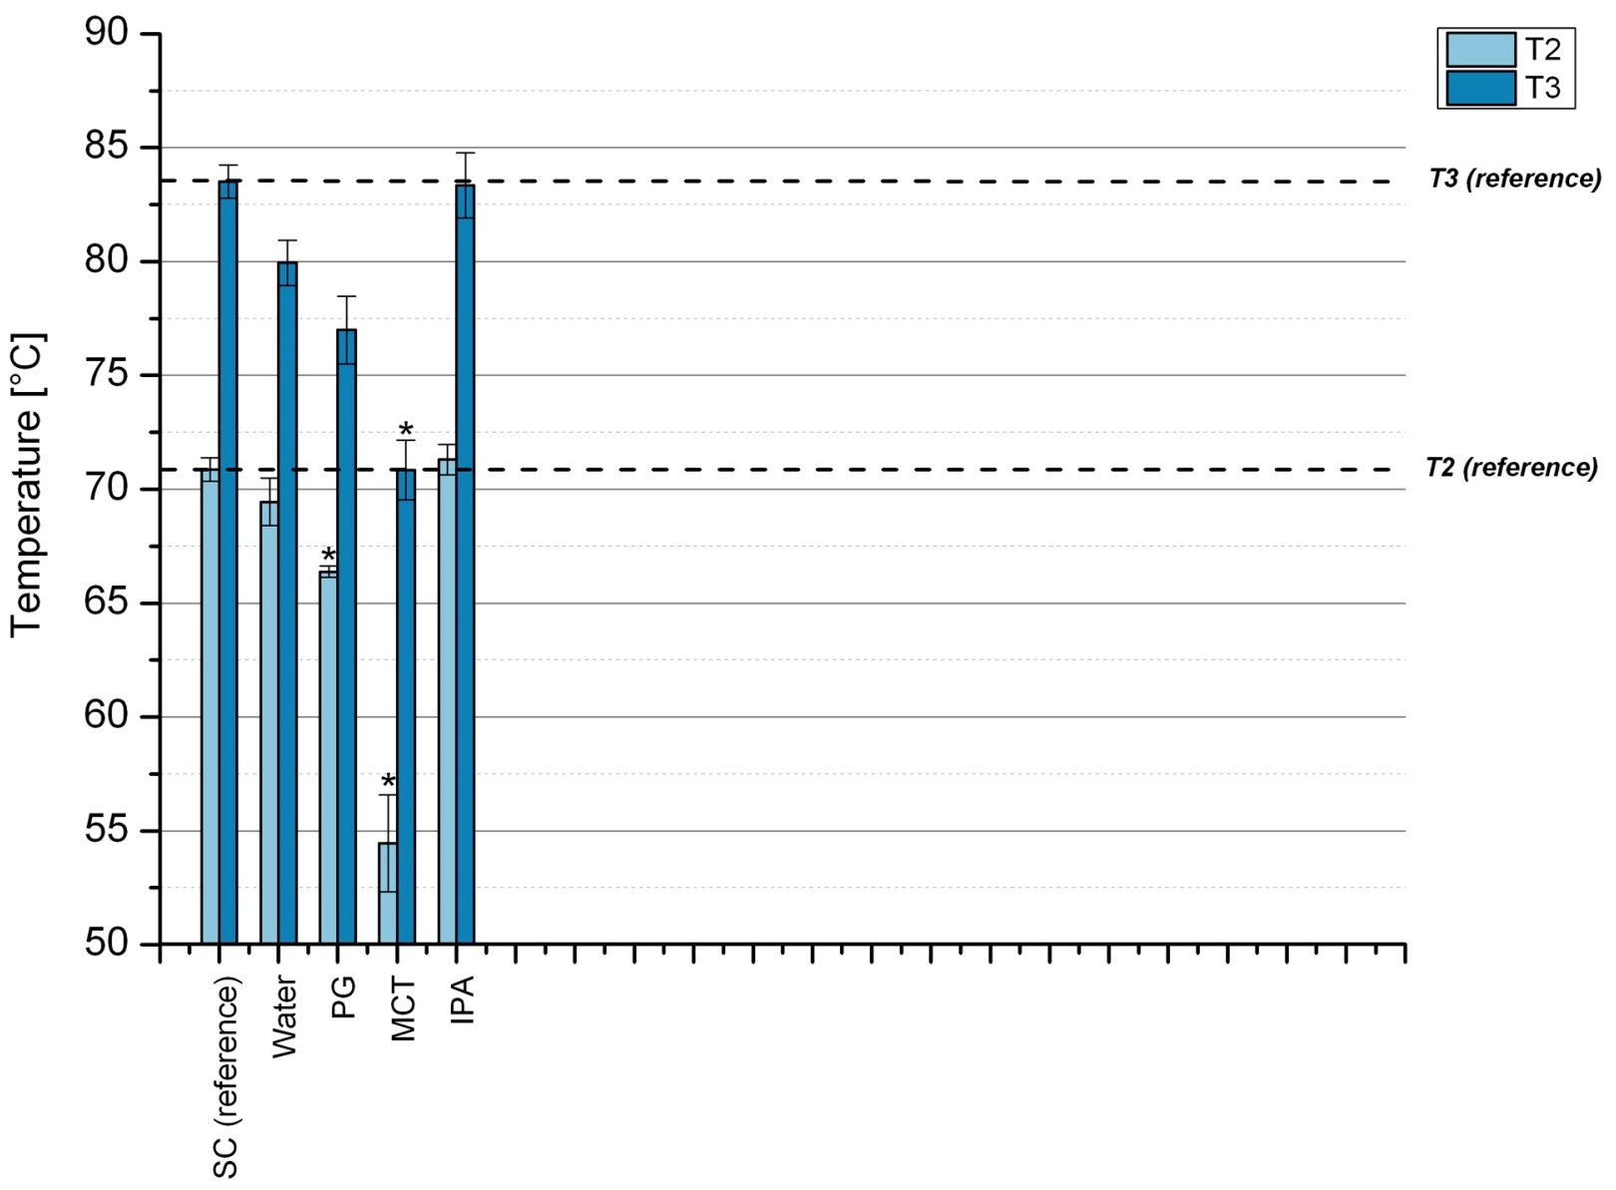
DSC| Results
n = 3 – 4
SC: female abdominal region, 37-year-old

Slide 21
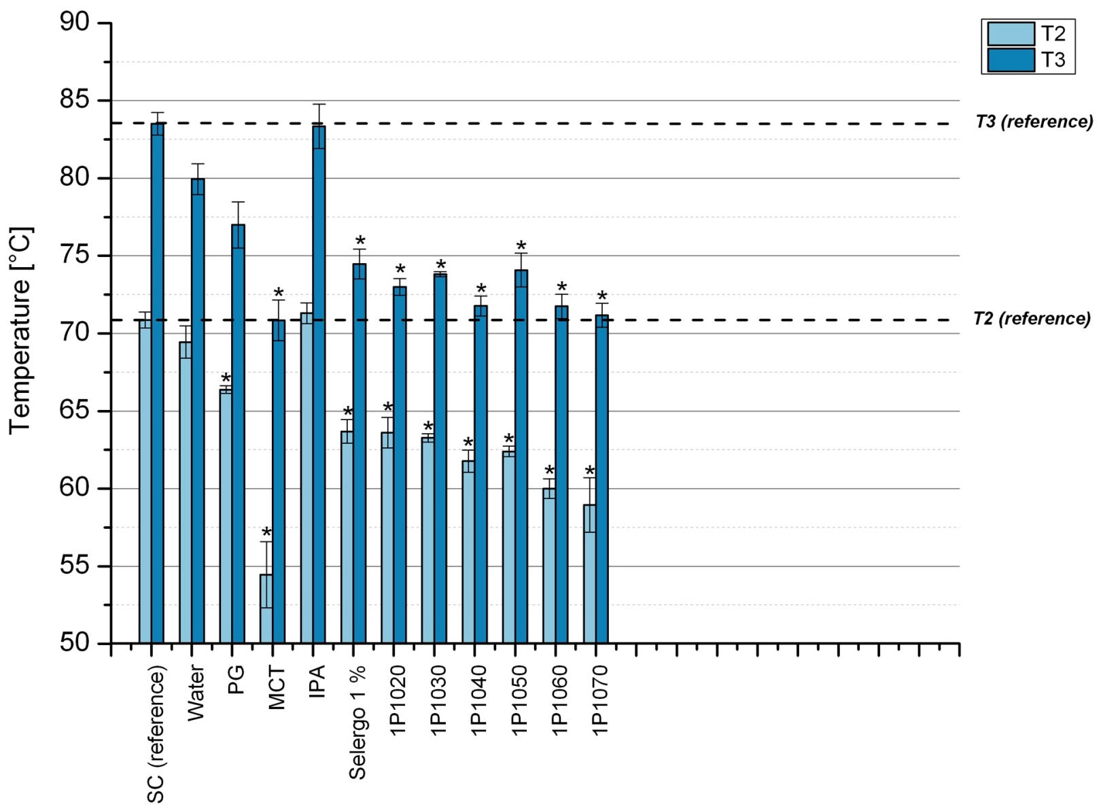
DSC| Results
n = 3 – 4
SC: female abdominal region, 37-year-old

Slide 22
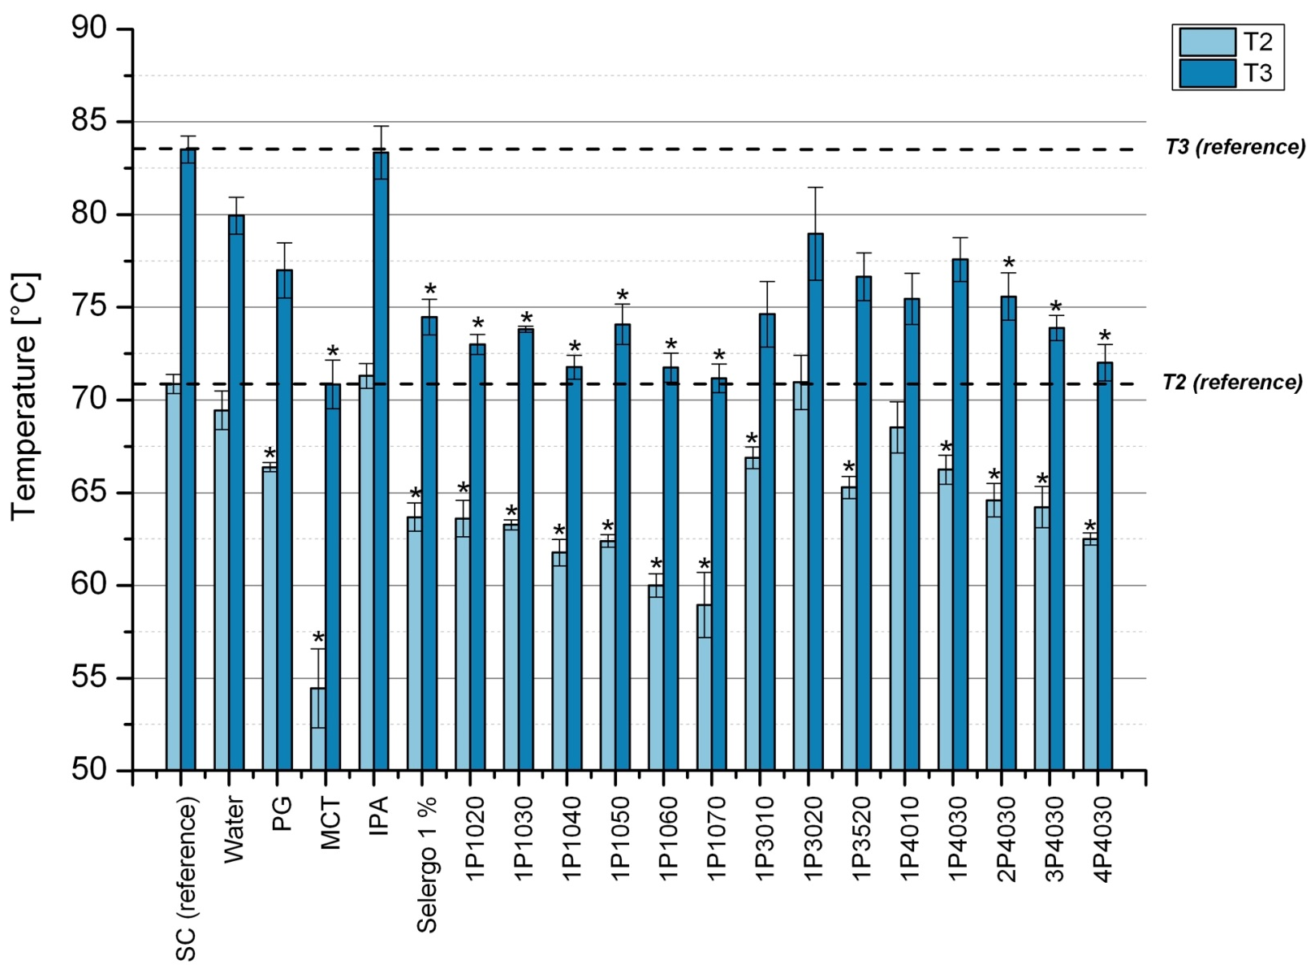
DSC| Results
n = 3 – 4
SC: female abdominal region, 37-year-old

Slide 23
Stability studies
    ICH-Guideline Q1A (R2):
      long-term, intermediate, accelerated
    Storage conditions:
      30 °C
      Light exclusion
      Individual vials for each sample
    Performance:
      Sampling after 1, 3, 6, 12 months
      Determination of the CPX content with HPLC
      Macroscopic evaluation (appearance, homogeneity, alterations)
      Microscopic evaluation (isotropy/anisotropy, crystals)

Slide 24
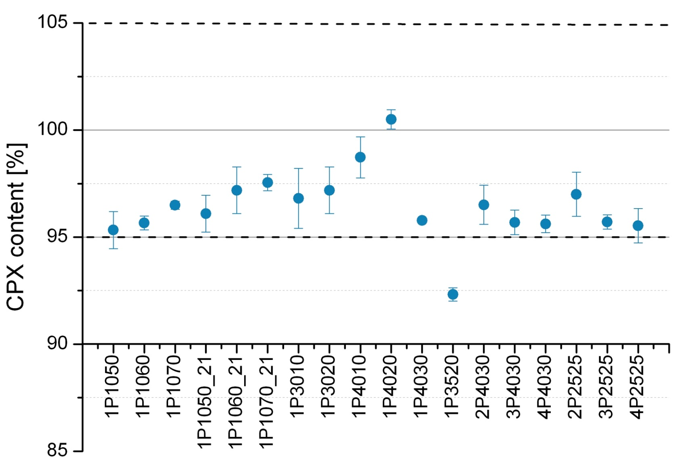
Stability studies| CPX content after 12 months
n = 3

Slide 25
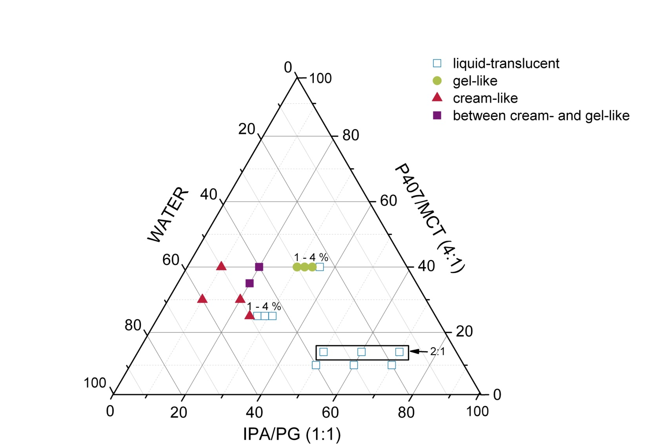
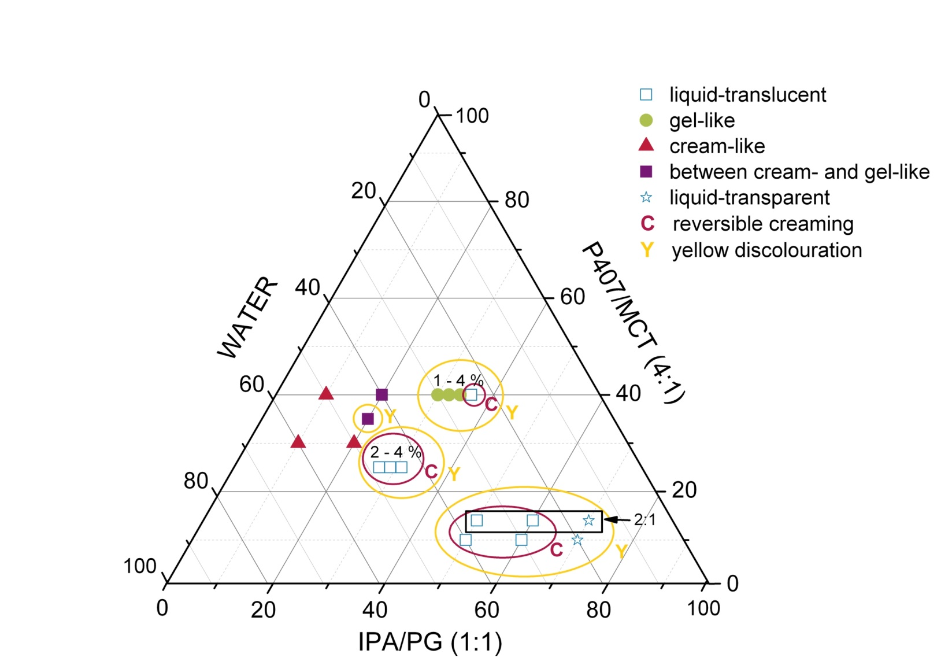
Stability studies| Macroscopic alterations
0
1
3
6
Months
12
n = 3

Slide 26
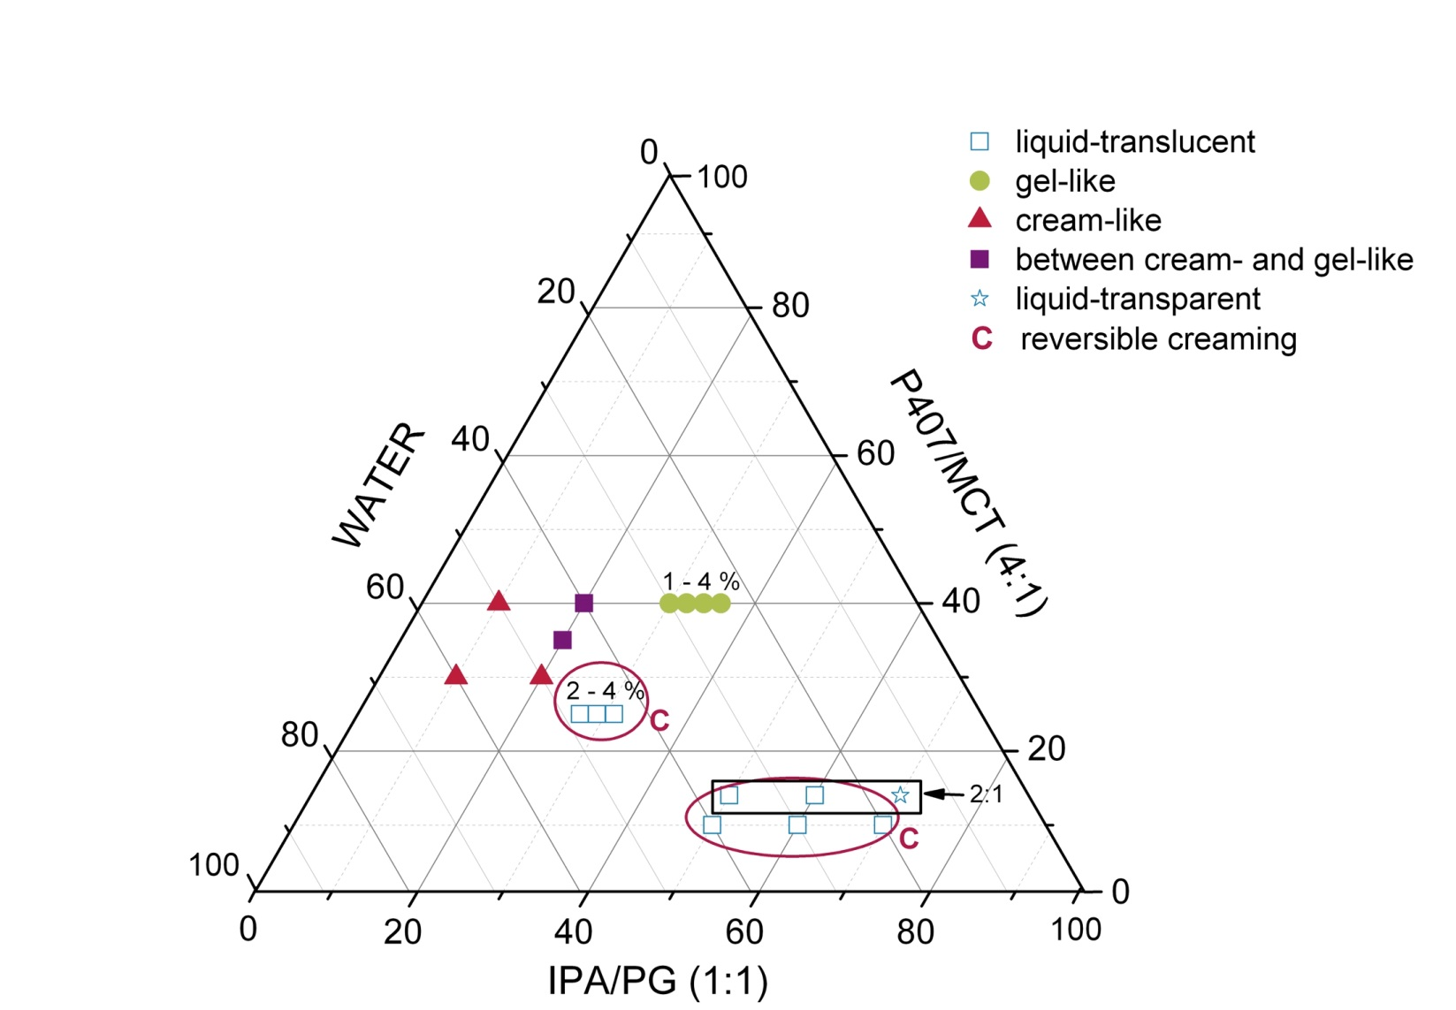
Stability studies| Macroscopic alterations
0
1
3
6
Months
12
n = 3

Slide 27
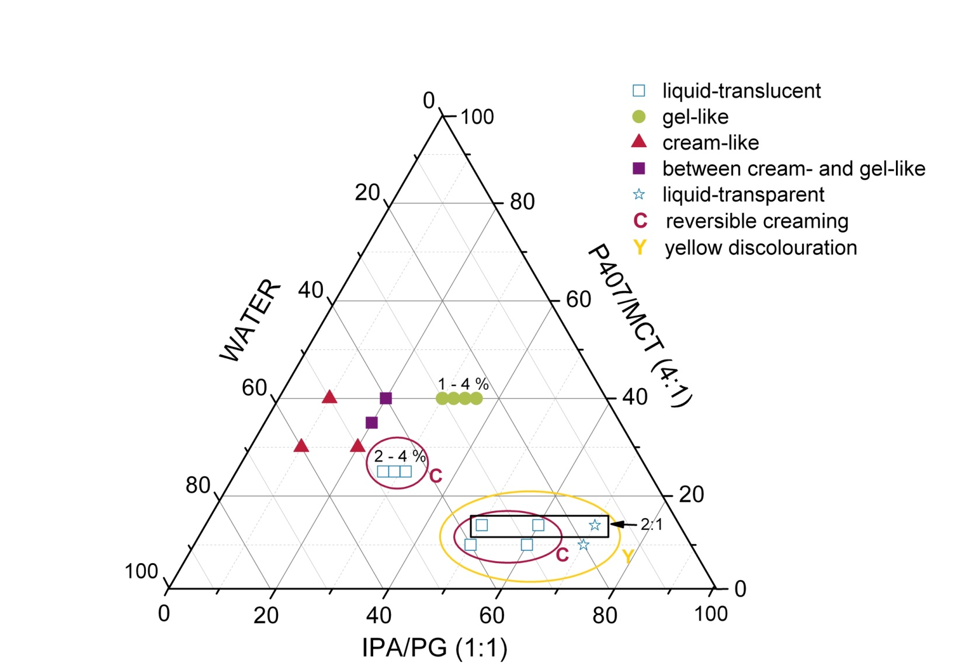
Stability studies| Macroscopic alterations
0
1
3
6
Months
12
n = 3

Slide 28
Stability studies| Macroscopic alterations
0
1
3
6
Months
12
n = 3

Slide 29
Conclusion
Manufacture
Permeation studies
Antifungal efficacy
Stability studies
Characterisation
Differential scanning calorimetry
Notes:
Erfolgreiche Herstellung halbfester bis flüssiger P407-basierter Formulierungen mit niedrigem CPX Gehalt
Permeationsergebnisse mit KF und Rinderhufplättchen zeigten ähnliche Trends → KF scheinen als Nagelmodell geeignet zu sein
Alle flüssigen P407-basierten Formulierungen mit 1 % CPX zeigten eine vollständige Hemmung des Pilzwachstums bei beiden Nagelmodellen und SC
Das infizierte Nagelplatten Modell wurde für die Verwendung von SC erweitert
Stabilitätsstudien bei 30 °C zeigten > 95 % des Wirkstoffgehalts nach 1 Jahr

Slide 30
Conclusion
Manufacture
Permeation studies
Antifungal efficacy
Stability studies
Characterisation
Differential scanning calorimetry
✔
Notes:
Erfolgreiche Herstellung halbfester bis flüssiger P407-basierter Formulierungen mit niedrigem CPX Gehalt
Permeationsergebnisse mit KF und Rinderhufplättchen zeigten ähnliche Trends → KF scheinen als Nagelmodell geeignet zu sein
Alle flüssigen P407-basierten Formulierungen mit 1 % CPX zeigten eine vollständige Hemmung des Pilzwachstums bei beiden Nagelmodellen und SC
Das infizierte Nagelplatten Modell wurde für die Verwendung von SC erweitert
Stabilitätsstudien bei 30 °C zeigten > 95 % des Wirkstoffgehalts nach 1 Jahr

Slide 31
Conclusion
Manufacture
Permeation studies
Antifungal efficacy
Stability studies
Characterisation
Differential scanning calorimetry
✔
✔
Notes:
Erfolgreiche Herstellung halbfester bis flüssiger P407-basierter Formulierungen mit niedrigem CPX Gehalt
Permeationsergebnisse mit KF und Rinderhufplättchen zeigten ähnliche Trends → KF scheinen als Nagelmodell geeignet zu sein
Alle flüssigen P407-basierten Formulierungen mit 1 % CPX zeigten eine vollständige Hemmung des Pilzwachstums bei beiden Nagelmodellen und SC
Das infizierte Nagelplatten Modell wurde für die Verwendung von SC erweitert
Stabilitätsstudien bei 30 °C zeigten > 95 % des Wirkstoffgehalts nach 1 Jahr

Slide 32
Conclusion
Manufacture
Permeation studies
Antifungal efficacy
Stability studies
Characterisation
Differential scanning calorimetry
✔
✔
✔
Notes:
Erfolgreiche Herstellung halbfester bis flüssiger P407-basierter Formulierungen mit niedrigem CPX Gehalt
Permeationsergebnisse mit KF und Rinderhufplättchen zeigten ähnliche Trends → KF scheinen als Nagelmodell geeignet zu sein
Alle flüssigen P407-basierten Formulierungen mit 1 % CPX zeigten eine vollständige Hemmung des Pilzwachstums bei beiden Nagelmodellen und SC
Das infizierte Nagelplatten Modell wurde für die Verwendung von SC erweitert
Stabilitätsstudien bei 30 °C zeigten > 95 % des Wirkstoffgehalts nach 1 Jahr

Slide 33
Conclusion
Manufacture
Permeation studies
Antifungal efficacy
Stability studies
Characterisation
Differential scanning calorimetry
✔
✔
✔
✔
Notes:
Erfolgreiche Herstellung halbfester bis flüssiger P407-basierter Formulierungen mit niedrigem CPX Gehalt
Permeationsergebnisse mit KF und Rinderhufplättchen zeigten ähnliche Trends → KF scheinen als Nagelmodell geeignet zu sein
Alle flüssigen P407-basierten Formulierungen mit 1 % CPX zeigten eine vollständige Hemmung des Pilzwachstums bei beiden Nagelmodellen und SC
Das infizierte Nagelplatten Modell wurde für die Verwendung von SC erweitert
Stabilitätsstudien bei 30 °C zeigten > 95 % des Wirkstoffgehalts nach 1 Jahr

Slide 34
Conclusion
Manufacture
Permeation studies
Antifungal efficacy
Stability studies
Characterisation
Differential scanning calorimetry
✔
✔
✔
✔
✔
Notes:
Erfolgreiche Herstellung halbfester bis flüssiger P407-basierter Formulierungen mit niedrigem CPX Gehalt
Permeationsergebnisse mit KF und Rinderhufplättchen zeigten ähnliche Trends → KF scheinen als Nagelmodell geeignet zu sein
Alle flüssigen P407-basierten Formulierungen mit 1 % CPX zeigten eine vollständige Hemmung des Pilzwachstums bei beiden Nagelmodellen und SC
Das infizierte Nagelplatten Modell wurde für die Verwendung von SC erweitert
Stabilitätsstudien bei 30 °C zeigten > 95 % des Wirkstoffgehalts nach 1 Jahr

Slide 35
Conclusion
Manufacture
Permeation studies
Antifungal efficacy
Stability studies
Characterisation
Differential scanning calorimetry
✔
✔
✔
✔
✔
✔
Notes:
Erfolgreiche Herstellung halbfester bis flüssiger P407-basierter Formulierungen mit niedrigem CPX Gehalt
Permeationsergebnisse mit KF und Rinderhufplättchen zeigten ähnliche Trends → KF scheinen als Nagelmodell geeignet zu sein
Alle flüssigen P407-basierten Formulierungen mit 1 % CPX zeigten eine vollständige Hemmung des Pilzwachstums bei beiden Nagelmodellen und SC
Das infizierte Nagelplatten Modell wurde für die Verwendung von SC erweitert
Stabilitätsstudien bei 30 °C zeigten > 95 % des Wirkstoffgehalts nach 1 Jahr

Slide 36
Thank you for your attention

Slide 37
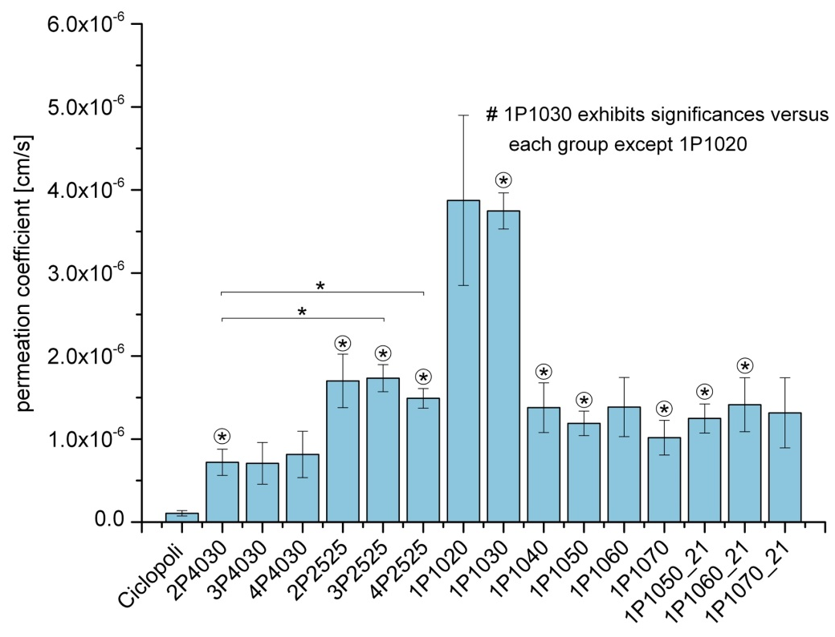
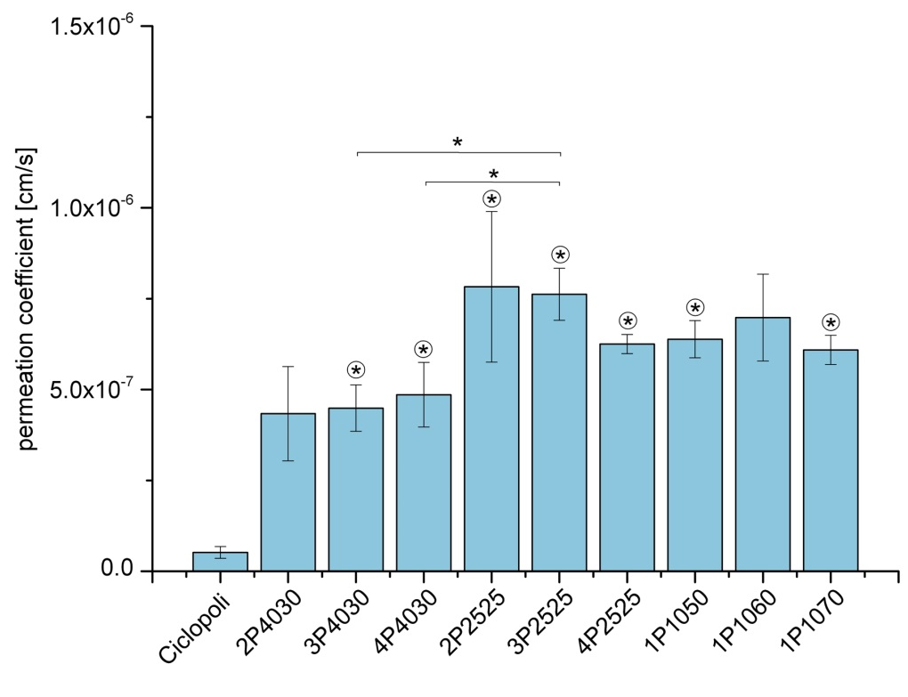
Permeation coefficient – Artificial nail plate models
Keratin films (120 µm)
Bovine hoof plates (120 µm)
Significances against reference : asterisk in a circle; significances between groups: * (p < 0,05)
n = 3 – 20

Slide 38
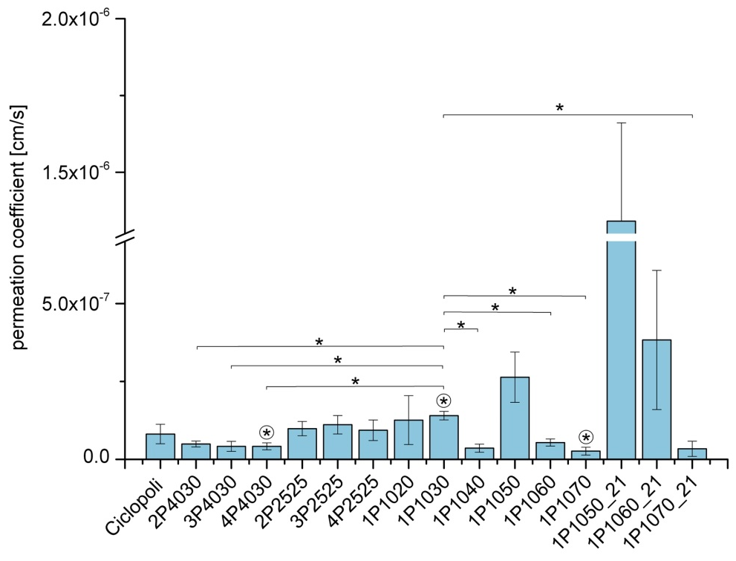
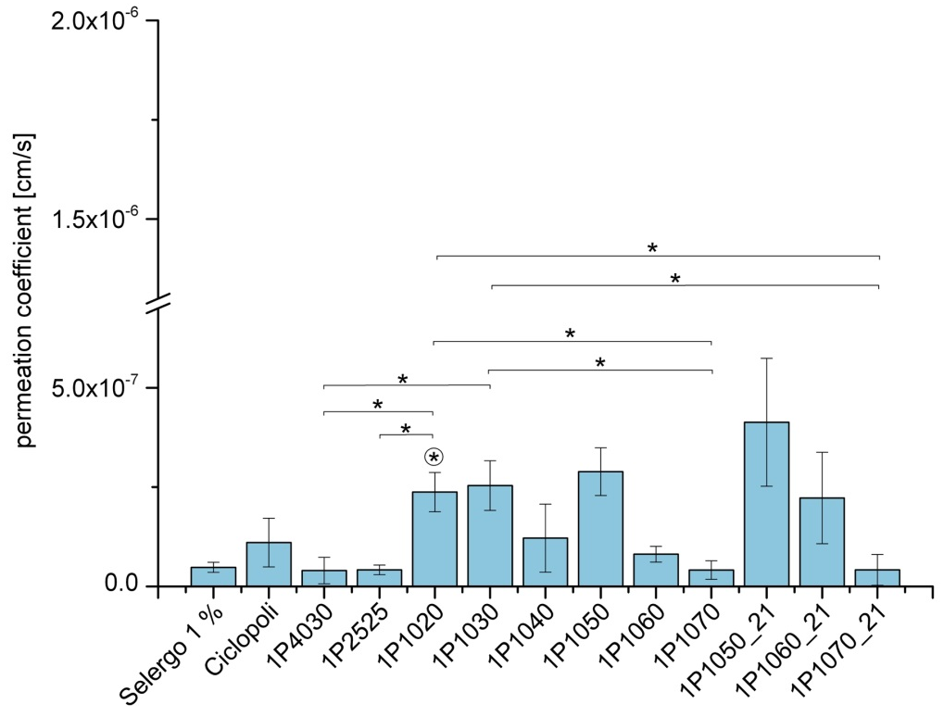
Permeation coefficient| Isolated human SC
SC (abdominal region of a 52-year-old woman)
SC (abdominal region of a 37-year-old woman)
Significances against reference : asterisk in a circle; significances between groups: * (p < 0,05)
n = 3 – 20

Slide 39
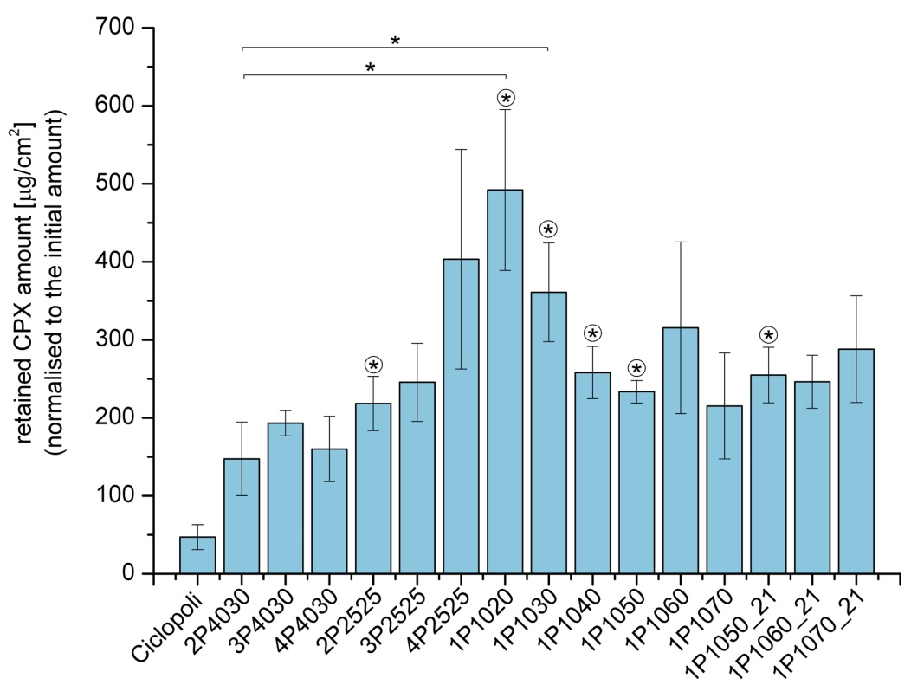
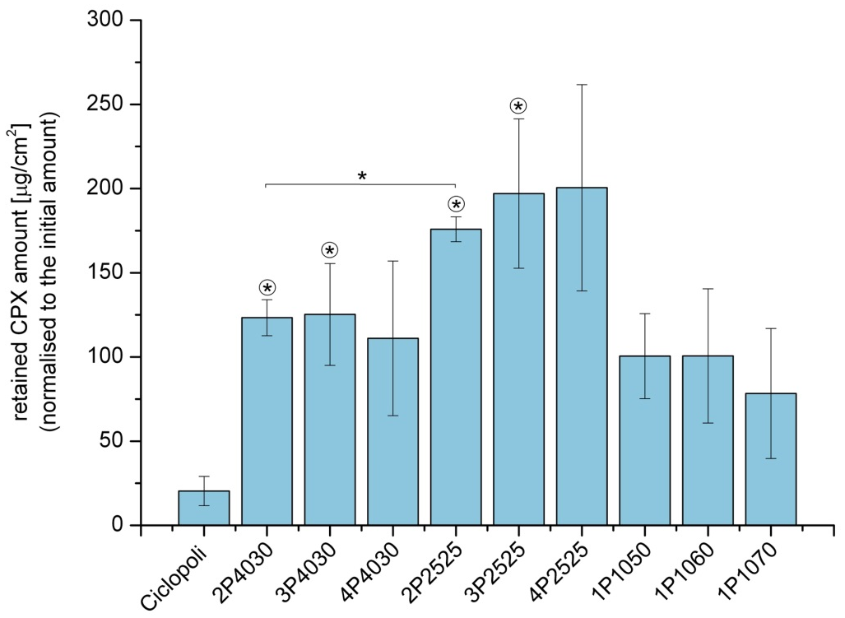
Retained CPX amount| Artificial nail plate models
Keratin films (120 µm)
Bovine hoof plates (120 µm)
Significances against reference : asterisk in a circle; significances between groups: * (p < 0,05)
n = 3 – 20

Slide 40
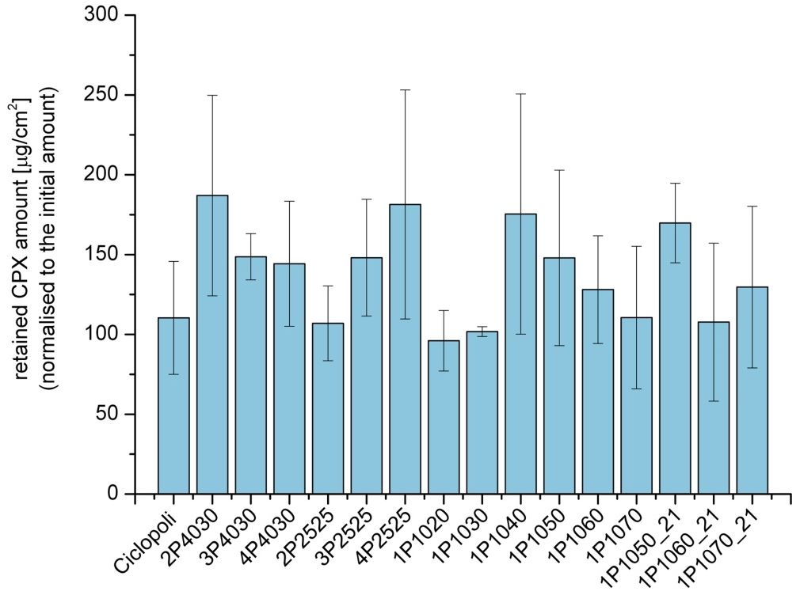
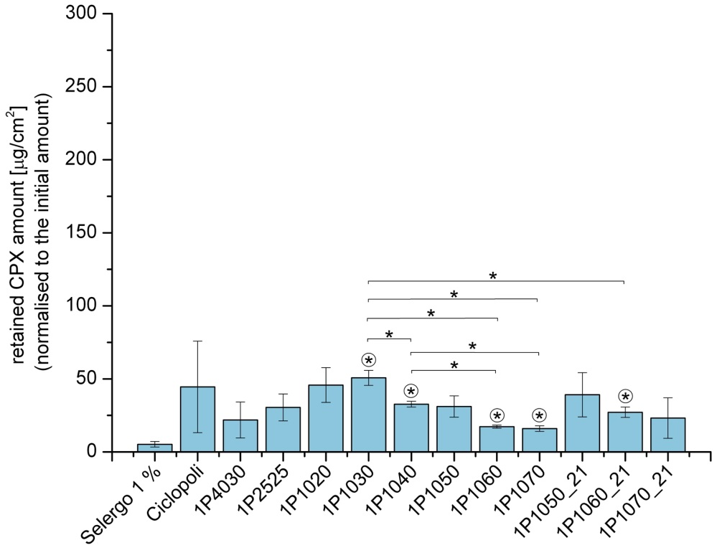
Retained CPX amount| Isolated human SC
SC (abdominal region of a 52-year-old woman)
SC (abdominal region of a 37-year-old woman)
Significances against reference : asterisk in a circle; significances between groups: * (p < 0,05)
n = 3 – 20

Slide 41
Let us meet again..
We welcome you to our future conferences of Conference Series LLC
through
6th World Pharmacists & Clinical Pharmacy Annual Congress May 22-24, 2017 Chicaago, IL, USA
http://http://annualmeeting.conferenceseries.com/pharmacists/

